Slide 1




FACULTÉ DES SCIENCES ET TECHNOLOGIE
(FST)
Cours : Réseaux 2
Projet 1 : “Étude et Mise en oeuvre des protocoles Telnet et SSH avec GNS3 et Cisco Packet Tracer”
Soumis au chargé de cours : Ismaël SAINT AMOUR
Préparé par : Jameson DOMINIQUE
Date : 28 Mai 2025

Slide 2
PLAN

Slide 3

INTRODUCTION
OBJECTIFS
TECHNOLOGIES UTILISÉS
FONCTIONNALITÉ DES SERVICES DNS ET DHCP
ARCHITECTURE LOGIQUE DU PROJET
PLANNING DU PROJET
RÉSULTATS ATTENDUS
CONCLUSION

Slide 4

INTRODUCTION

Slide 5
Dans un monde de plus en plus connecté, la gestion et la sécurisation des réseaux informatiques sont devenues des enjeux cruciaux. Les protocoles Telnet et SSH sont deux des méthodes les plus courantes pour accéder à distance aux équipements réseau. Cependant, alors que Telnet offre une interface simple, il présente des failles de sécurité majeures, car il transmet les données en clair. En revanche, SSH (Secure Shell) offre une connexion sécurisée grâce à un chiffrement robuste.
Ce projet vise à étudier et à mettre en œuvre ces deux protocoles à l'aide de GNS3 et Cisco Packet Tracer, afin de comprendre leurs différences, leurs avantages et leurs inconvénients, tout en abordant les enjeux de sécurité associés.

Slide 6

OBJECTIFS
Comprendre le fonctionnement des protocoles Telnet et SSH au niveau des couches OSI.
Configurer et tester Telnet et SSH sur des routeurs et des commutateurs virtuels dans GNS3 et Cisco Packet Tracer.
Comparer les performances et la sécurité de Telnet et SSH.
Intégrer les services DNS et DHCP pour une configuration réseau plus réaliste.
Documenter l'ensemble du processus, des configurations aux résultats obtenus.
Mettre en évidence les vulnérabilités de Telnet et les mécanismes de sécurité de SSH.

Slide 7
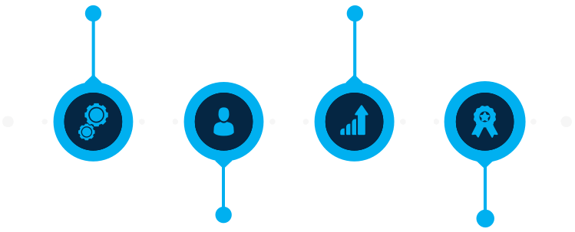
TECHNOLOGIES UTILISÉS
GNS3
Cisco Packet Tracer
Simulateur de réseau permettant de créer des topologies complexes avec des images IOS de Cisco.
Simulateur de réseau plus simple, idéal pour des topologies plus petites et des exercices de base.
Protocole Telnet
Protocole SSH
Protocole d'accès distant non sécurisé.
Protocole d'accès distant sécurisé.
Service DNS (Domain Name System)
Service DHCP (Dynamic Host Configuration Protocol)
Pour la résolution des noms de domaine en adresses IP.
Pour l'attribution automatique des adresses IP, des masques de sous-réseau et des autres paramètres réseau.

Slide 8

FONCTIONNALITÉ DES SERVICES DNS ET DHCP
01
DNS (Domain Name System)
Le service DNS sera configuré pour résoudre les noms de domaine des équipements du réseau (ex: router1.local, switch1.local). Cela permettra d'accéder aux équipements via leurs noms de domaine plutôt que leurs adresses IP, facilitant ainsi la gestion.
02
DHCP (Dynamic Host Configuration Protocol)
Le service DHCP attribuera automatiquement des adresses IP aux équipements clients du réseau, simplifiant la configuration et évitant les conflits d'adresses. L'intégration de ces deux services rendra l'environnement de test plus réaliste et représentatif d'un réseau réel.

Slide 9
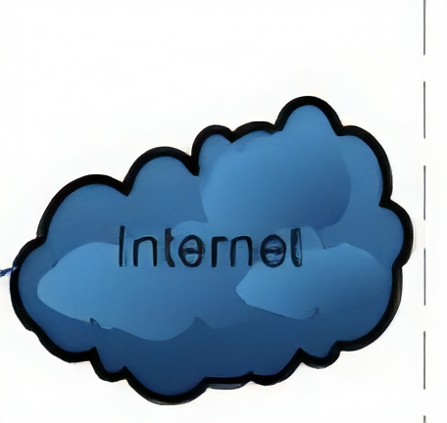

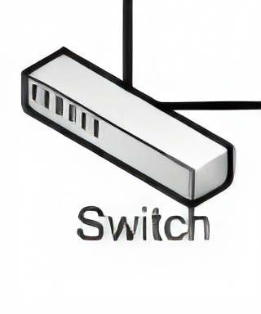

ARCHITECTURE LOGIQUE DU PROJET

Slide 10
PLANNING DU PROJET (Gantt)
Tâches | Semaine 1 | Semaine 2 | Semaine 3 | Semaine 4 | Semaine 5
Recherche sur Telnet et SSH | X
Installation de GNS3 et Cisco Packet Tracer | X
Configuration des équipements |  | X
Test de Telnet |  | X
Test de SSH |  |  | X
Analyse des résultats |  |  |  | X
Rédaction du rapport final |  |  |  |  | X

Slide 11
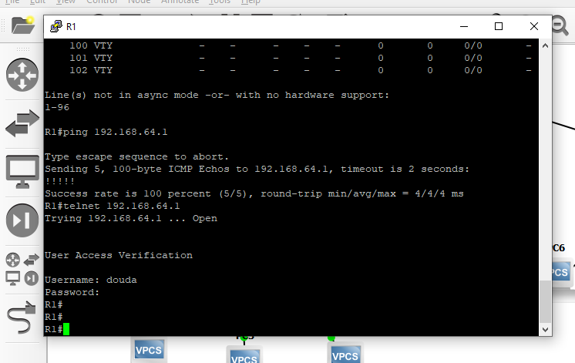
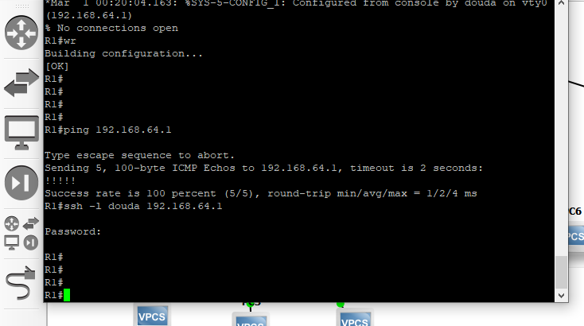
Pour GNS3

Slide 12
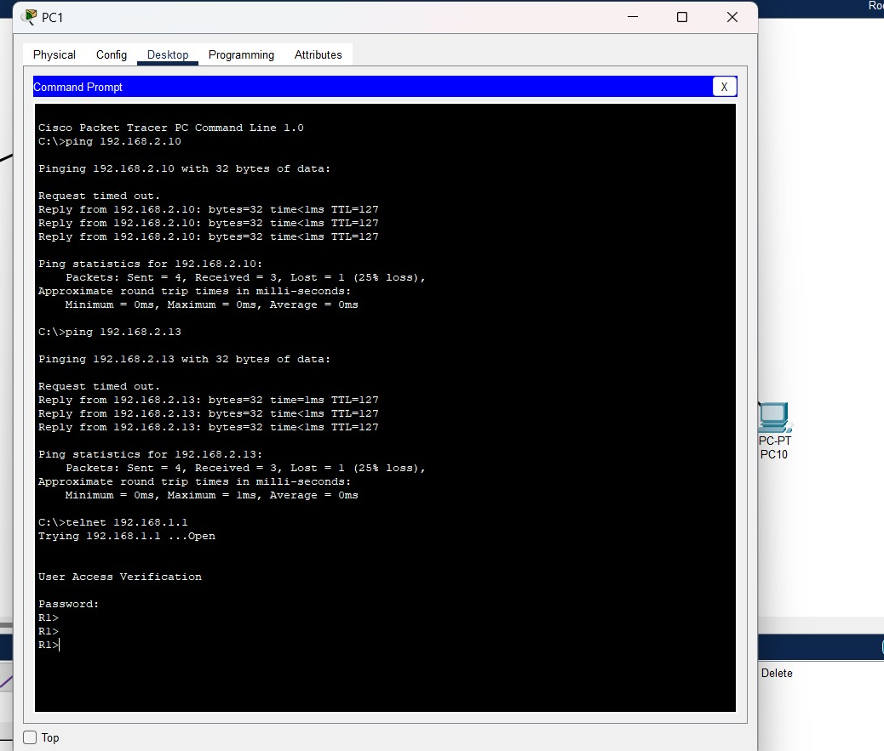
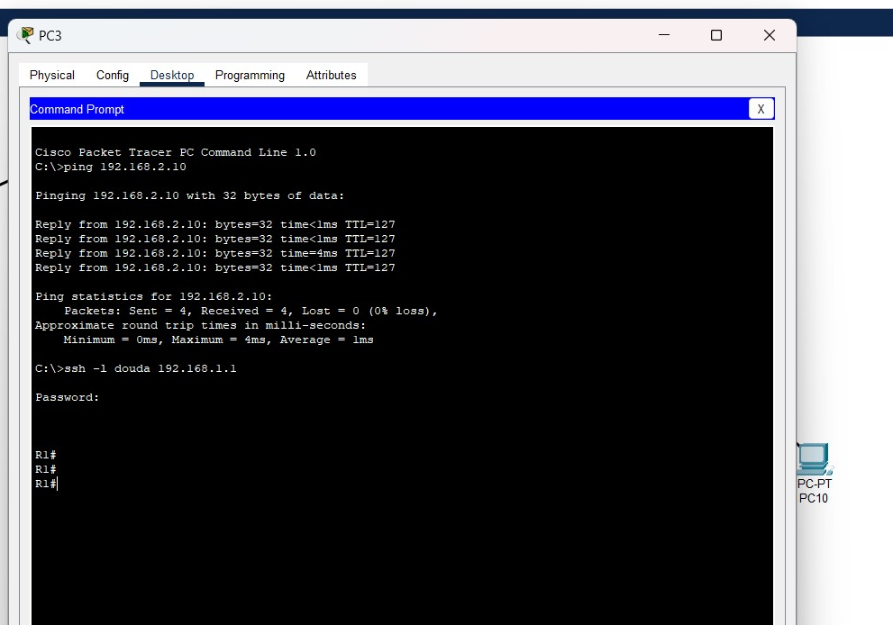
Pour Cisco Packet Tracer

Slide 13
RÉSULTATS ATTENDUS
Comparaison des protocoles Telnet et SSH, avec une analyse de la sécurité.
Caractéristique | Telnet | SSH
Chiffrement | Extrêmement faible | Très élevée
Authentification | Non | Oui
Vitesse | Simple (risqué) | Multiple (sécurisé)
Configuration | Rapide | Légèrement plus lent
 | Simple | Plus complexe
Cas d’utilisation | Environnements non sensibles | Environnements sensibles et critiques
SSH est le standard pour l’administration à distance sécurisée. C’est plus complexe, mais la sécurité est primordiale, surtout dans le monde actuel. On ne prend pas de risques inutiles avec des données sensibles.

Slide 14
CONCLUSION

Slide 15

Ce projet permettra non seulement de comprendre le fonctionnement des protocoles Telnet et SSH, mais aussi d'appréhender les enjeux de sécurité liés à l'accès à distance aux équipements réseau. En mettant en œuvre ces protocoles dans des environnements simulés, nous serons en mesure de fournir des recommandations éclairées sur leur utilisation dans un contexte professionnel. La sécurité des réseaux étant primordiale, ce projet contribuera à sensibiliser les futurs professionnels aux meilleures pratiques en matière de gestion des accès à distance.

Slide 16
Merci beaucoup !

